Slide 1
Опыт внедрения СЭнМ в организациях УГМК
Папчёнков Анатолий Игоревич
Начальник управления энергоэффективности и энергоаудита
ООО «УГМК-Холдинг»

Slide 2
Актуальность деятельности по повышению энергетической эффективности
Затраты на ТЭР в 2015 г. – более 17 млрд. руб.
Доля ТЭР в себестоимости продукции – 11,6%
Значимые затраты – целесообразно оптимизировать
За период 2010-2014 гг. затраты на энергоресурсы предприятий УГМК существенно выросли:
электроэнергия на 3,8 млрд. руб (40%)
природный газ на 1,1 млрд. руб (48%)
энергоресурсы всего на 5,2 млрд. руб (42%)
В соответствии с прогнозом Минэкономразвития РФ на 2016-2018 гг ожидается следующий рост тарифов:
Наименование энергоресурса | 2016 | 2017 | 2018
Индексация тарифов на э/энергию, % | 8,5-9,2 | 7,5-8,5 | 7,5-8,5
Индексация тарифов на газ, % | 2 | 3 | 4
Только за счет роста тарифов затраты на ТЭР в 2018 г. составят 21,5 млрд. руб.
Одной из задач УГМК в области энергоэффективности –
компенсация издержек за счет внедрения эффективно функционирующей системы энергоменеджмента

Slide 3
Основные направления деятельности компании в области энергосбережения и повышения энергетической эффективности
Проведение энергетического аудита (более 35 предприятий)
Составление энергетических паспортов, зарегистрированных в СРО и направленных в Минэнерго РФ (более 30 предприятий)
Разработка программ по энергосбережению на 3-х летний период 2015 -2017 г.г.
Введение систем коммерческого учета – АСКУЭ для выхода предприятий на ОРЭМ и систем технического учета энергоресурсов – АСТУЭ для управления энергопотреблением
Внедрение систем энергоменеджмента в организациях УГМК
Реализация корпоративной стратегии энергоэффективности УГМК

Slide 4
Результаты реализации Программ по энергосбережению в организациях УГМК
Основные результаты Программы за 2012-2014 г.г.:
Количество предприятий-участников Программы 28 предприятий;
Количество мероприятий Программы 486 ед.;
Плановые затраты 950 млн. рублей;
Экономический эффект 1 750 млн. рублей.
Основные результаты Программы за 2015 г.:
Количество предприятий-участников Программы 33 предприятия;
Количество мероприятий Программы 339 ед.;
Плановые затраты 447 млн. рублей;
Экономический эффект 320 млн. рублей.
Основные тенденции:
Увеличилось количество мероприятий, снизилась их капиталоемкость
Добавились новые предприятия участники Программы.
Эффективность вложений в энергосбережение снизилась с 0,74 до 0,3 руб./руб.
Исключаются мероприятия инвестиционной направленности (с косвенным эффектом по энергосбережению)

Slide 5
Реализация «пилотного» проекта по внедрению СЭнМ в АО«Уралэлектромедь»
Цели и задачи проекта:
Построить организационную структуру СЭнМ
Реализовать организационные мероприятия по обучению и мотивации и вовлеченности персонала
Утвердить Энергополитику и разработать основную нормативную документацию по СЭнМ
Установить энергоцели
Разработать и реализовать мероприятия по операционным улучшениям для достижения поставленных целей

Slide 6
Итоги «пилотного» проекта по внедрению СЭнМ в АО«Уралэлектромедь»
Результаты | Выводы
Разработаны и введены в действие основные элементы СЭнМ: Энергетическая политика Опробована методика факторного энергоанализа Организовано вовлечение технологического персонала в деятельность по повышению энергоэффективности Для достижения целей в области СЭнМ дополнительно к мероприятиям Программы по энергосбережению и повышению энергетической эффективности разработано Установлены энергоцели | Определена область функционирования СЭнМ Разработана и доведена до всех сотрудников политика в области энергетического менеджмента Проведено обучение специалистов по организации аудитов СЭнМ, внедрению и реализации СЭнМ, а также деятельности в области повышения энергоэффективности Определены значительные потребители, влияющие на энергоэффективную работу предприятия Разработаны операционные мероприятия, направленные на достижение энергоцелей

Slide 7

Реализация проекта ЮНИДО в УГМК Основные этапы
Этап: | Результат
Модуль 0: Коммитмент октябрь 2014-февраль 2015 | создание рабочей группы по СЭнМ разработка энергополитики определение области и границ распределение ролей и обязанностей
Модуль 1: Планирование февраль 2015-июнь 2015 | построение трендов энергопотребления формирование списков значимых энергопотребителей и листов возможностей разработка плана действий
Модуль 2: Внедрение и экзаменационная часть июнь 2015-февраль 2016 | завершение формирования документов СЭнМ разработка плана измерений и развития АСТУЭ/АСКУЭ
Модуль 3: Проверки февраль 2016-апрель 2016 | проведение внутренних аудитов СЭнМ подготовка итоговых отчетов отчет высшего руководства предприятий

Slide 8
Показатели предприятий УГМК
Предприятия УГМК | Затраты, млн. руб. |  | Эффект-ть вложений, руб./руб. | Цели, %
 | на ТЭР | на ПЭ |  | в 2015 | в 2016
«УК «Кузбассразрезуголь» | 1 904 | 7,3 | 7,8 | 2,4 | 0,3
«Надеждинский металлургический завод» | 857 | 7,5 | 1,3 | 0,8 | 0,8
«Электросталь г. Тюмени» | 564 | 0,6 | 2,8 | 0,3 | 1,4
«Катур-Инвест» | 65 | 0,8 | 0,5 | 0,2 | 1,1
«Кировский завод ОЦМ» | 241 | 8,7 | - | - | 1,3
«Ревдинский завод ОЦМ» | 119 | 0,1 | - | - | 0,6
«Сухоложское литье» | 53 | 23,8 | - | - | 4,0
«Шадринский автоагрегатный завод» | 108 | 28,9 | - | 0,5 | 16,9
«Тепличное» | 16 | 0,0 | - | - | -
Отмечена тенденция к усилению деятельности по энергосбережению
Низкая реализация Программ «Кировский завод ОЦМ», «Ревдинский завод ОЦМ», «Сухоложское литье» в связи с модернизацией основного производства
Амбициозная цель «ШААЗ» на 2016 г. обусловлена реализацией проекта развитию малой генерации
Отсутствует программа энергосбережения АО “Тепличное”

Slide 9

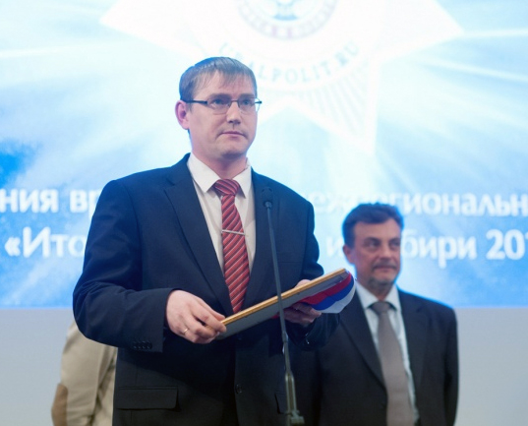
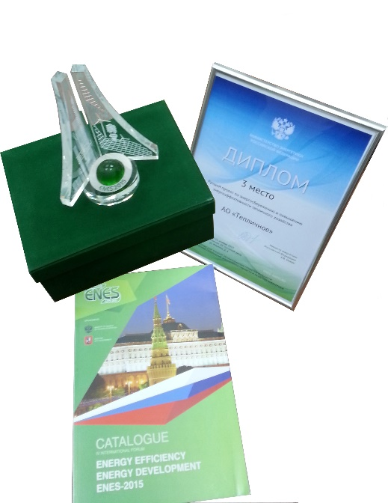
Лидеры энергоффективности
АО «Тепличное»
ПАО «Надеждинский металлургический завод»
Международная выставка ENES-2015: Лучший проект по энергосбережению и повышению эффективности тепличного хозяйства
«Итоги года Урала и Сибири – 2015»: победитель в номинации «Энергоэффективное производство»

Slide 10

Критерии оценки проекта
внедрены и работают принципы СЭнМ
СЭнМ разработан в соответствии с требованиями ISO 50001
разработана и используется в повседневной работе регрессионная модель
создан и работает механизм подачи, обработки и реализации предложений по энергосбережению (лист возможностей)
разработаны мероприятия и предложения по энергосбережению в рамках:
деятельности рабочих групп предприятий по СЭнМ
проведения «GAP-анализа» СЭнМ («Сухоложское литье», «Ревдинский ОЦМ» и др.)
технических аудитов по вентиляционным системам («Электросталь г. Тюмени»), пароконденсационным системам (ПАО «НМЗ»)
результаты независимого аудита СЭнМ, проводимого экспертами органов по сертификации

Slide 11
Результаты внутреннего аудита СЭнМ АО «Катур-Инвест»
Достижения Зоны роста
Высокий уровень вовлеченности сотрудников и поддержки руководством
Готовность руководства и сотрудников
Ежедневное использование в работе регрессионной модели (планирование работы каждой смены по объему продукции, энергоресурсам с последующим контролем его выполнения)
Организация работы по поиску и реализации мало затратных мероприятий.
Высокая квалификация и компетентность сотрудников
Экономический эффект от СЭнМ в 2015 году: 2.5 млн. руб.*
Внедрение регрессионной модели для ежемесячного и бюджетного планирования
Доработка энерополитики с учетом требований стандарта
Увеличение количества малозатратных и не затратных мероприятий
* согласно регрессионной модели
Notes:
Предприятие ставит перед собой задачу следующим этапом сертифицировать СЭнМ и провести синхронизацию получаемого эффекта с действующей в настоящее время системой нормирования энергоресурсов (для ее верификации).

Slide 12
АО «Катур-Инвест»
Оценка СЭнМ (баллов)
до проекта: 78
после проекта: 88 (+10)

Slide 13
ПАО «Надеждинский металлургический завод»
Достижения Зоны роста
Высокий уровень вовлеченности/личного участия сотрудников, обеспечения ресурсами и поддержки руководством работы по повышению энергоэффективности.
Организация работы по поиску не затратных и малозатратных мероприятий уменьшения энергопотребления.
Высокая квалификация и компетентность сотрудников
Экономический эффект от СЭнМ в 2015 году: 6.2 млн. руб.*
Развитие Плана Измерений, систем АСКУЭ/АСТУЭ и систем учета параметров, влияющих на потребление ТЭР
Повышение качества взаимодействия между подразделениями в части СЭнМ
Применение регрессионной модели для управления предприятием и оценки эффекта от мероприятий по энергосбережению
* согласно регрессионной модели
Notes:
Высокий уровень компетенций сотрудников, хорошая слаженная работа РГ
Вовлечение технологов в построение регрессионной модели и выявление факторов энергопотребления
Работающая система мотивации к энергосбережению
Удачный опыт проведения смотр-конкурса по предложениям в области энергосбережения

Slide 14
ПАО «Надеждинский металлургический завод»
Оценка СЭнМ (баллов)
до проекта: 77
после проекта: 86 (+9)

Slide 15
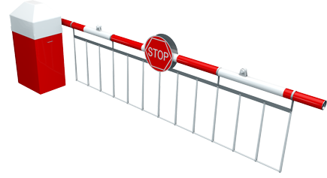
Барьеры внедрения СЭнМ
Низкая вовлеченность технологического персонала
Недостаточная мотивация сотрудников на энергосбережение
Недостаточный уровень развития коммерческого и технического учета
Устойчивый результат внедрения СЭнМ появляется не сразу
Энергоэффективность не находится в фокусе постоянного внимания высшего руководства предприятий

Slide 16
Завершение проекта UNIDO Отчет высшего руководства
Формат: директорат / тех. совет
Срок и место: 11-15 апреля 2016 г., г. Екатеринбург
Докладчик: руководитель предприятия
Структура отчета:
отчет о результатах внедрения СЭнМ
заключение о применимости регрессионной модели для оценки энергоэффективности предприятия
план развития СЭнМ на предприятии на 2016-2017 гг.

Slide 17
Первоочередные задачи построения системы управления энергоэффективностью
Реализация мер по функционированию СЭнМ в организациях УГМК на постоянной основе
Внедрение СЭнМ в других организациях УГМК
Организация технического учета и внедрение информационно-аналитических систем энергопотребления
Нормирование энергоресурсов
Обучение, мотивация и вовлечение персонала предприятий
Стандартизация процессов по энергосбережению (разработка положений, стандартов, руководств и других документов)
Анализ энергетических резервов и максимальная утилизация ВЭР
Строительство объектов собственной генерации на основе когенерации

Slide 18
Спасибо за внимание!
Контакты для обратной связи:
+7 (343) 283-03-06
a.papchenkov@ugmk.com

